Slide 1

Chapter12
세션과 쿠키2

Slide 2
Contents
학습목표
이번 장에서는 세션과 쿠키에 대해 학습 해본다.
대표적으로 온라인 쇼핑몰에서 사용하는 장바구니에 적용되는 기술인 세션과 쿠키를 이해한다.
학습내용
쿠키와 세션 비교
쿠키와 세션을 사용한 로그인 예제 학습

Slide 3
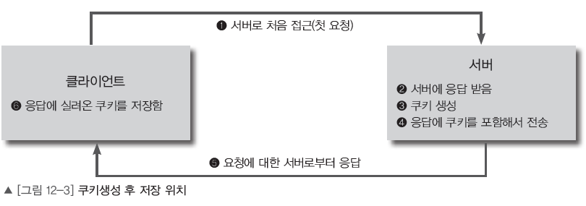


Cookie와 Session 비교
쿠키(Cookie)

Slide 4
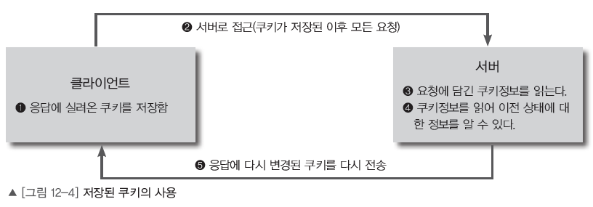
Cookie와 Session 비교
쿠키의 사용

Slide 5
각각의 클라이언트 식별 ID를 알아내는 예제
세션을 생성하기 위한 JSP 페이지를 작성하고 저장
source/ch12/createSession2.jsp
세션 정보 ,쿠키의 이름, 값을 출력하는 페이지를 작성하고 저장
source/ch12/viewCookieSessionInfo.jsp

Slide 6
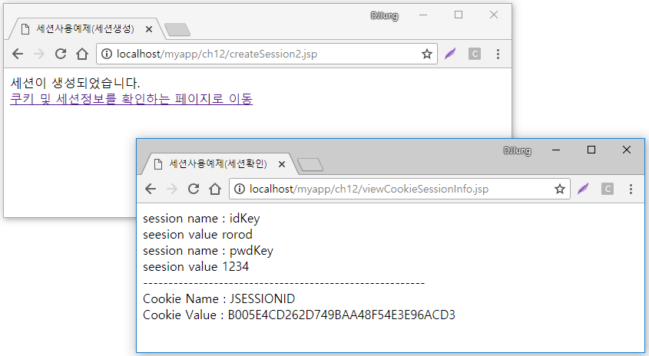
각각의 클라이언트 식별 ID를 알아내는 예제
브라우저를 실행시켜 결과를 확인 [“세션정보를 확인하는 페이지로 이동” 클릭]
http://jspstudy.co.kr/myapp/ch12/createSession2.jsp

Slide 7
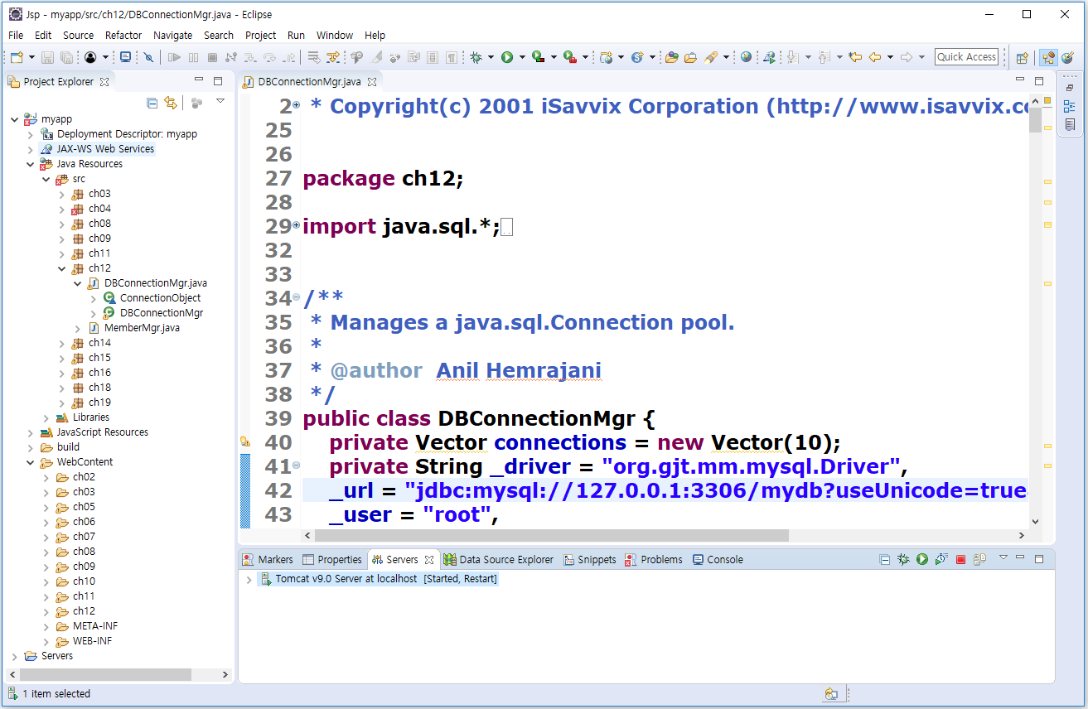
웹 어플리케이션의 세션과 쿠키의 사용
쿠키와 세션 예제에서 공통적으로 사용할 자바빈즈 컴파일
DBconnectionMgr.java파일을 이클립스로 copy 및 저장DBConnectionMgr.class가 classes/ch12 폴더에 생성되었는지 확인
source/ch12/DBConnectionMgr.java

Slide 8
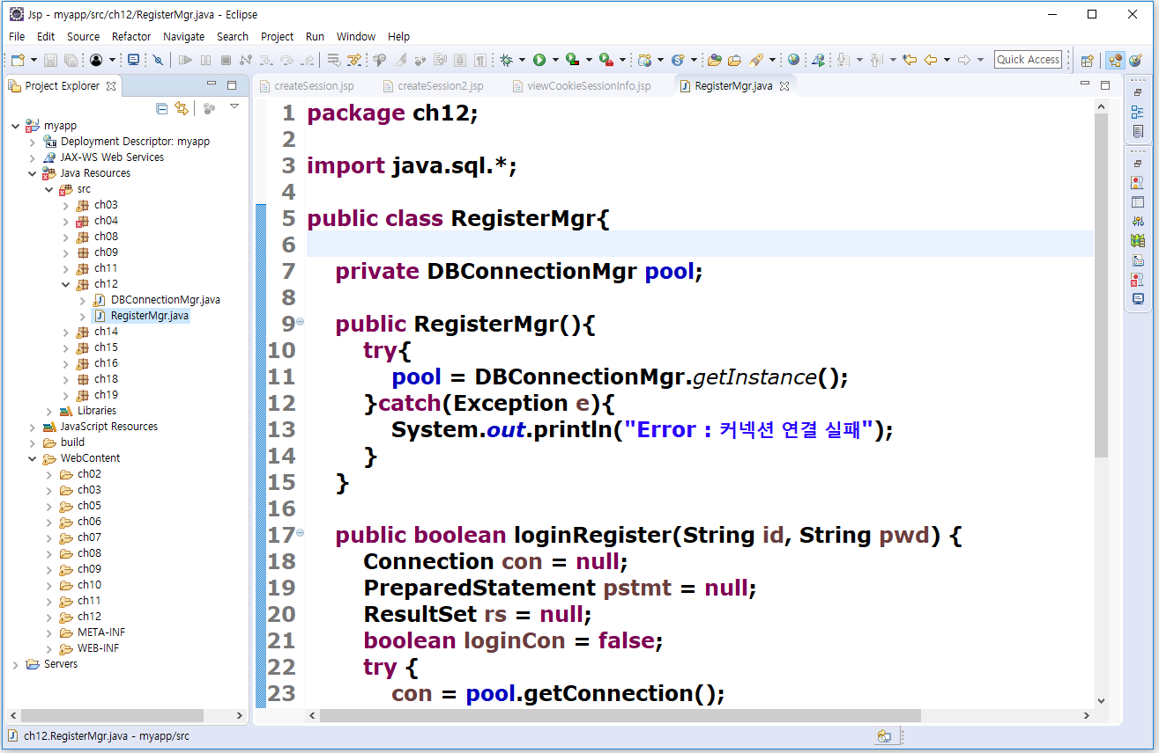
웹 어플리케이션의 세션과 쿠키의 사용
쿠키와 세션 예제에서 공통적으로 사용할 자바 파일 컴파일
MemberMgr.java 파일을 작성하고 저장
source/ch12/RegisterMgr.java

Slide 9
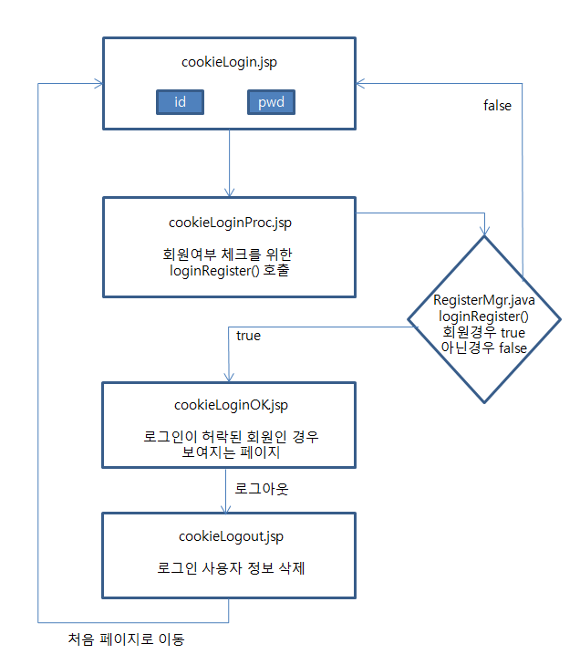
쿠키를 사용한 로그인

Slide 10
쿠키 사용 로그인 예제
아이디와 패스워드를 입력 받을 로그인 페이지를 만들기 위해서 아래의 코드를 작성하고 저장
source/ch12/cookieLogIn.jsp
RegisterMgr을 사용하여 아이디, 패스워드를 인자로 받아서 테이블에 아이디와 패스워드가 존재하는지의 여부를 체크하는 jsp 페이지를 작성하고 저장
source/ch12/cookieLogInOK.jsp

Slide 11
쿠키 사용 로그인 예제
아이디가 없는 경우 로그인 페이지로 이동하고 아이디가 있는 경우 로그아웃 시킬 수 있는 jsp 페이지를 작성하고 저장
source/ch12/cookieLogInProc.jsp
쿠키를 만료시켜 로그아웃이 되었다는 메시지가 나오는 페이지를 작성하고 저장
source/ch12/cookieLogout.jsp

Slide 12
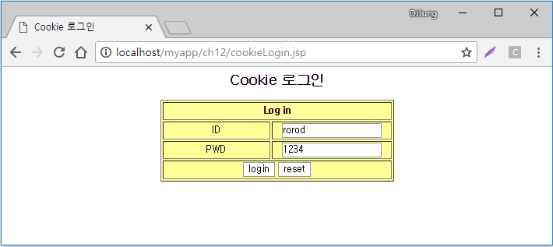
쿠키 사용 로그인 예제
브라우저를 실행시켜 결과를 확인 [tblRegister 테이블에 있는 회원 아이디와 패스워드를 입력]
http://jspstudy.co.kr/myapp/ch12/cookieLogin.jsp

Slide 13
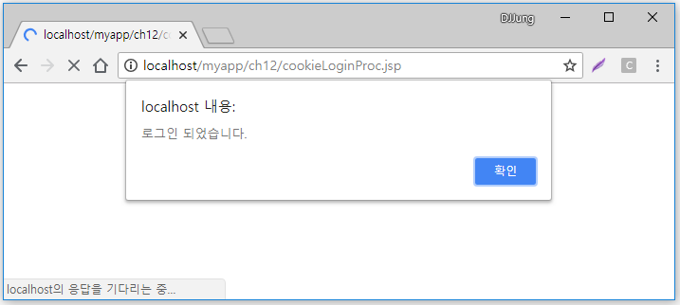
쿠키 사용 로그인 예제
정상적으로 로그인이 되면 ‘로그인 되었습니다’ 라는 메시지 창이 뜸 [확인] 버튼을 누르면 로그인이 완료된 페이지로 이동

Slide 14
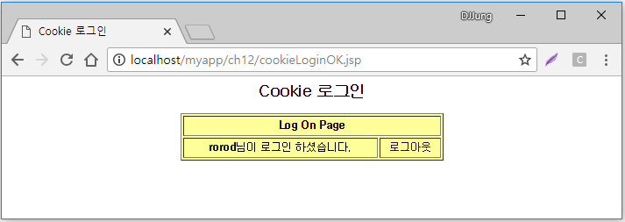
쿠키 사용 로그인 예제
로그인이 완료된 페이지
정상적으로 로그인된 사용자가 볼 수 있는 화면
로그아웃을 위해 Log Out라는 링크를 클릭

Slide 15
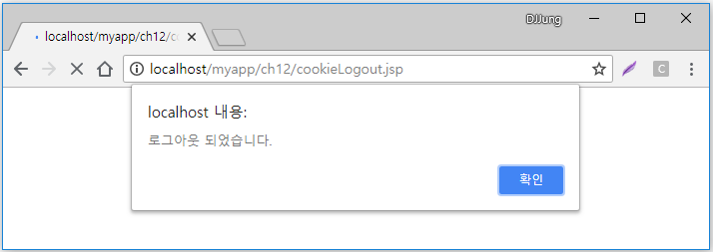
쿠키 사용 로그인 예제
‘로그아웃 되었습니다.’ 라는 메시지 창이 뜸 [확인] 버튼을 클릭하면 로그인 페이지로 이동

Slide 16
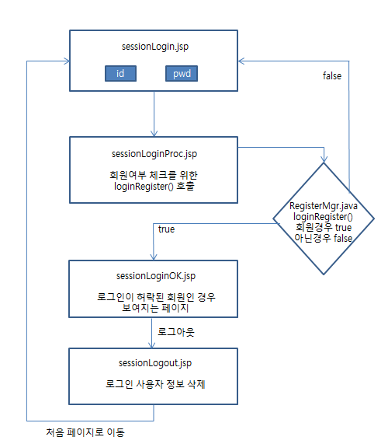
세션을 사용한 로그인

Slide 17
세션 사용 로그인 예제
아이디와 패스워드를 입력 받을 로그인 페이지를 만들기 위해서 아래의 코드를 작성하고 저장
source/ch12/sessionLogin.jsp
RegisterMgr을 사용하여 아이디, 패스워드를 인자로 받아서 테이블에 아이디와 패스워드가 존재하는지의 여부를 체크하는 jsp 페이지를 작성하고 저장
source/ch12/sessionLoginProc.jsp

Slide 18
세션 사용 로그인 예제
아이디가 없는 경우 로그인 페이지로 이동하고 아이디가 있는 경우 로그아웃 시킬 수 있는 jsp 페이지를 작성하고 저장
source/ch12/sessionLoginProc.jsp
쿠키를 만료시켜 로그아웃이 되었다는 메시지가 나오는 페이지를 작성하고 저장
source/ch12/sessionLogout.jsp

Slide 19
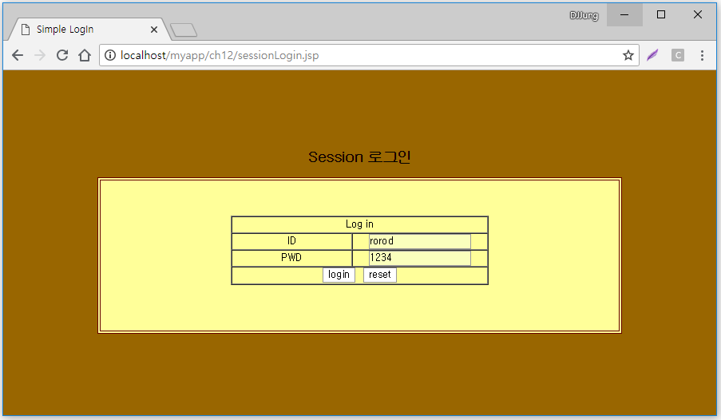
세션 사용 로그인 예제
브라우저를 실행시켜 결과를 확인 [tblRegister 테이블에 있는 회원 아이디와 패스워드를 입력]
http://jspstudy.co.kr/myapp/ch12/sessionLogin.jsp

Slide 20
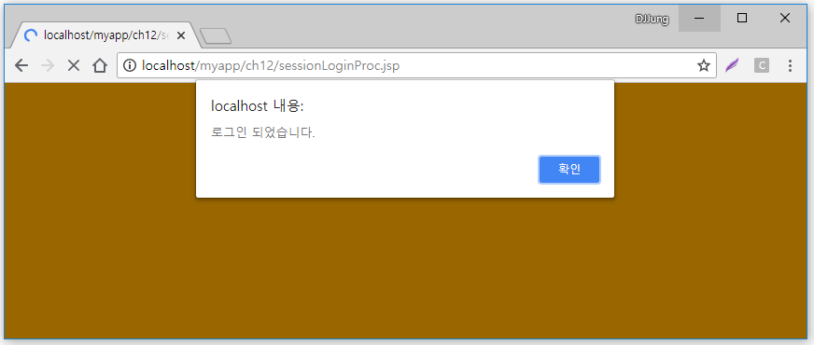
세션 사용 로그인 예제
테이블에 있는 아이디와 패스워드를 입력했다면 ‘로그인 되었습니다’ 라는 메시지 창이 뜸 [확인] 버튼을 누르면 다음 화면으로 이동

Slide 21
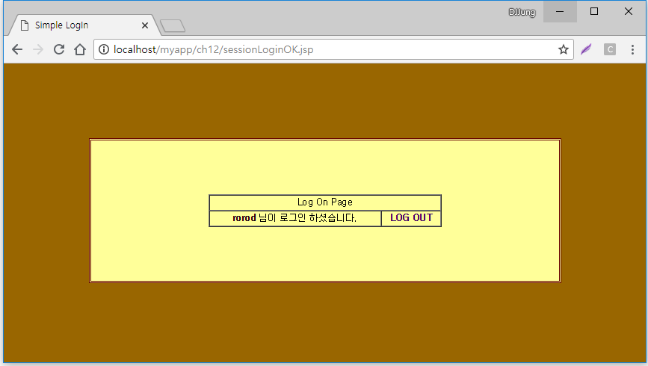
세션 사용 로그인 예제
로그인이 완료된 페이지
로그아웃을 위해 Log Out라는 링크를 클릭

Slide 22
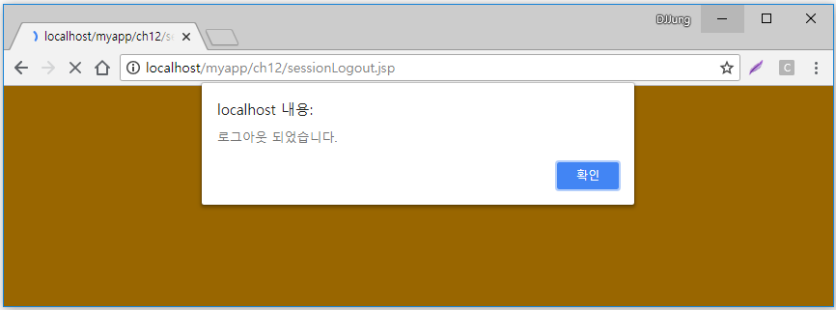
세션 사용 로그인 예제
‘로그아웃 되었습니다.’ 라는 메시지 창이 뜸 [확인] 버튼을 클릭하면 로그인 페이지로 이동
이 페이지에서 모든 세션을 해제

Slide 23
Thank You !

